Slide 1
Spring day02

Slide 2
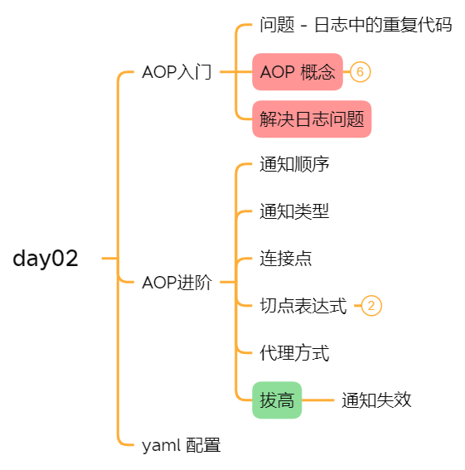

Slide 3
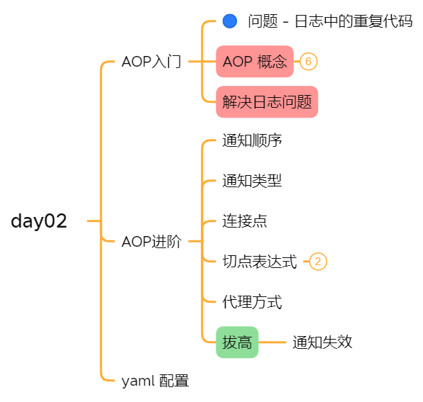
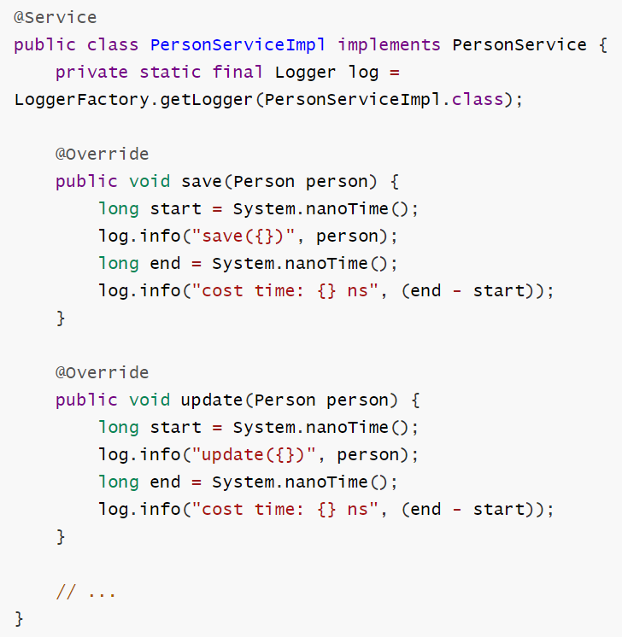
代码中的 bad smell
阅读以下代码，找到“坏味道”

Slide 4
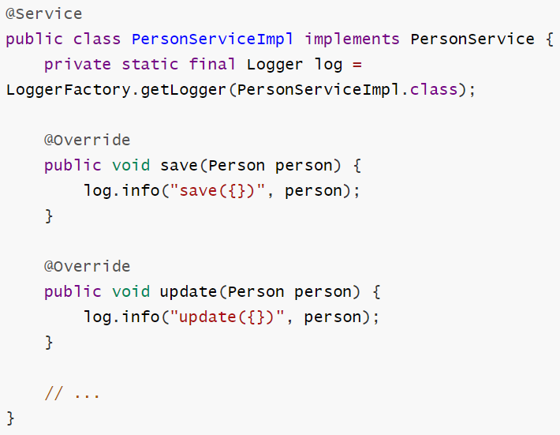

解决思路
消除“坏味道”
目标
通知

Slide 5
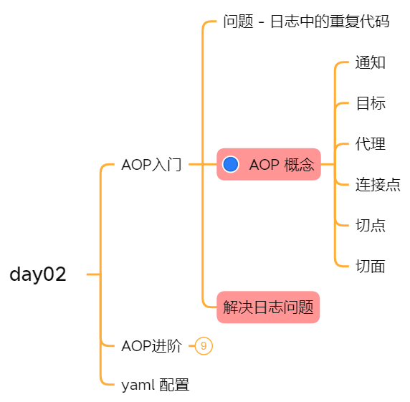
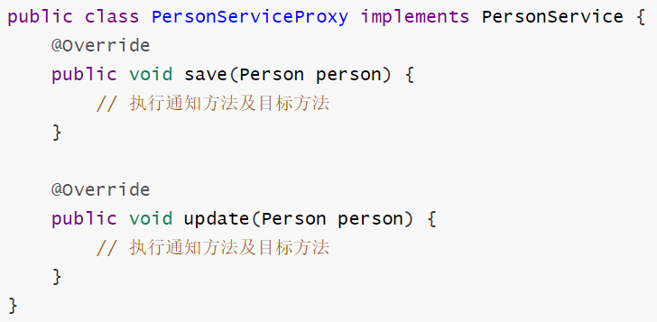
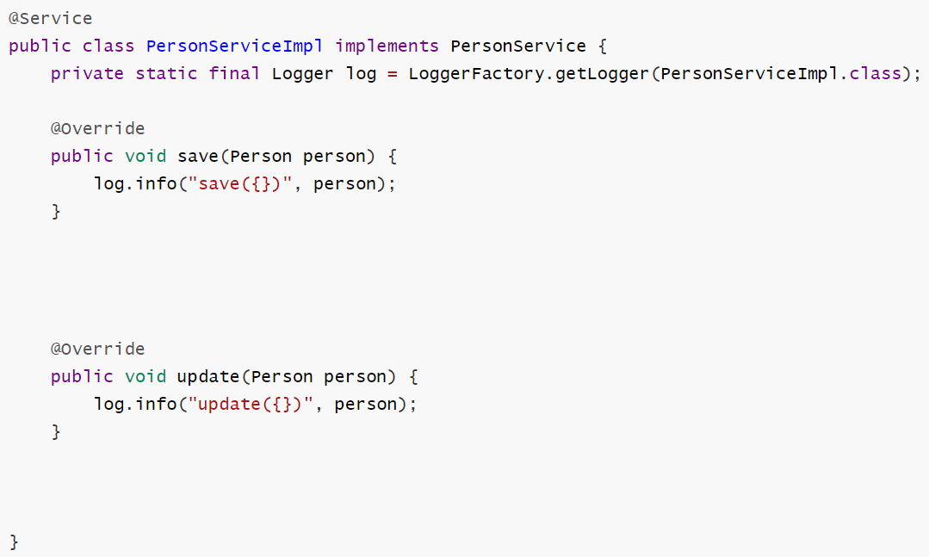

AOP 概念
代理
目标
连接点
通知
切面
切点

Slide 6
AOP 概念
梳理
通知是什么？
目标是什么？
代理作用是什么？
连接点是什么？
切点是什么？
切面是什么？
要施加至目标的增强逻辑
待增强的对象
用来结合目标和通知
目标方法执行（可控制、可获取）
匹配规则，确定哪些目标方法需要增强
通知+切点

Slide 7
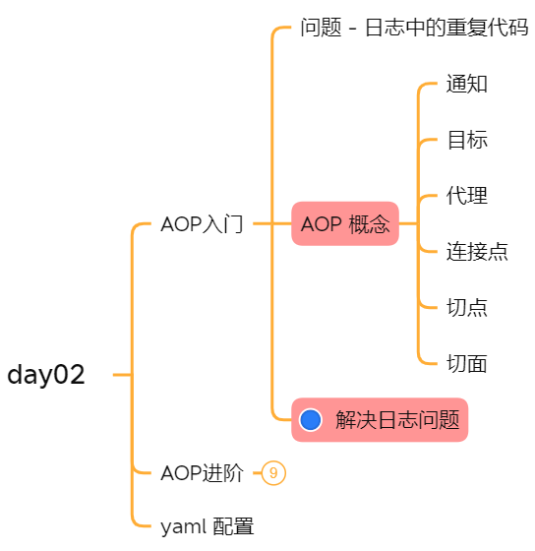
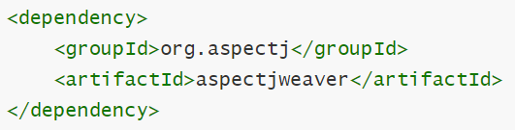
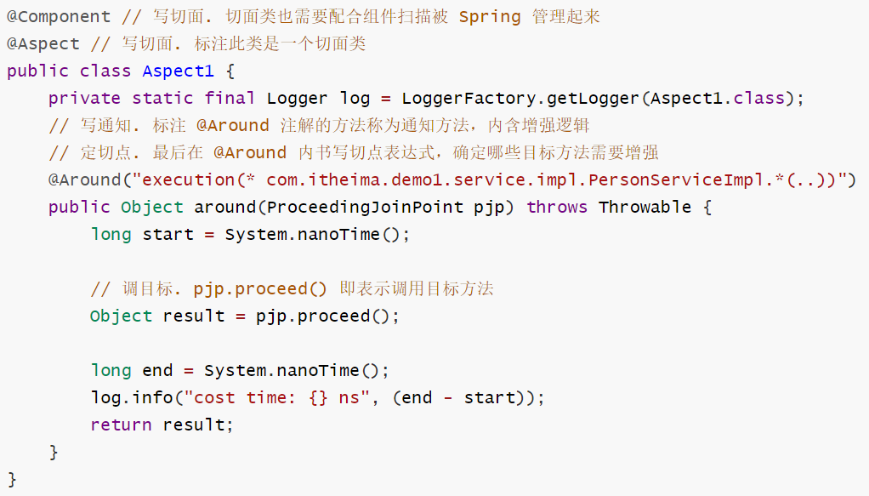
解决日志问题
步骤
① 引入 aop 相关坐标
② 编写切面类：写切面、写通知、调目标、定切点

Slide 8
解决日志问题
案例总结
Spring 容器在配置了自动代理后，@Autowired 注入的 PersonService 其实已经被偷梁换柱，变成了代理对象
代理对象执行方法前，会根据切点表达式进行匹配
匹配上，进入通知方法增强
匹配不上，直接进入目标
我们配置的切点是匹配所有方法，因此接下来会进入通知方法
先做前增强
pjp 调用目标
再做后增强，完成整个调用

Slide 9
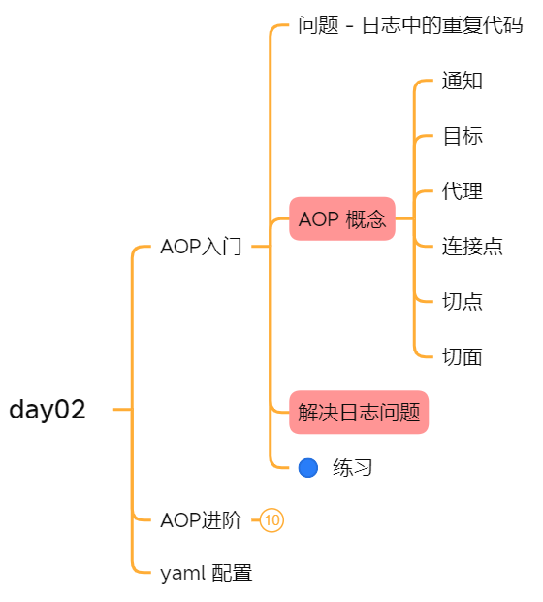
课堂练习
AOP 基本练习
查看 com.itheima.e1 下的代码
① MyService1 中有 save, update 方法，会被多次调用。试编写一个切面，统计所有方法的总调用次数
② 测试入口为 TestAop1 入口，让测试通过

Slide 10
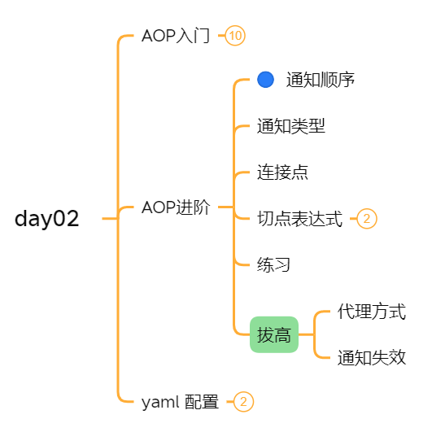
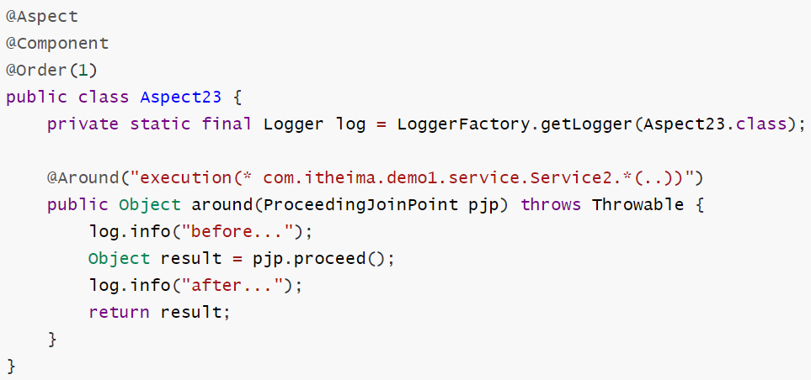
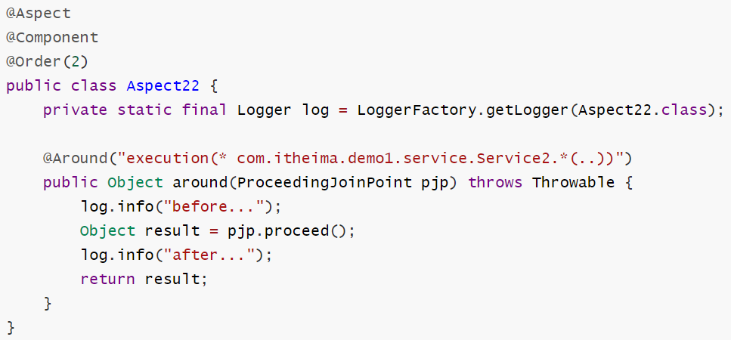
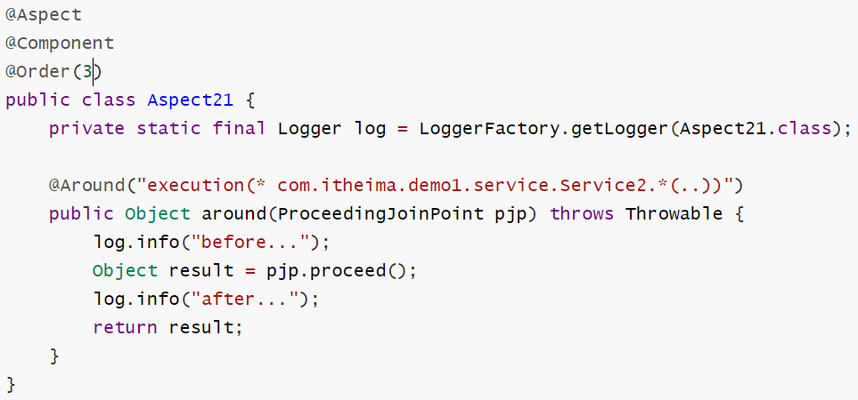
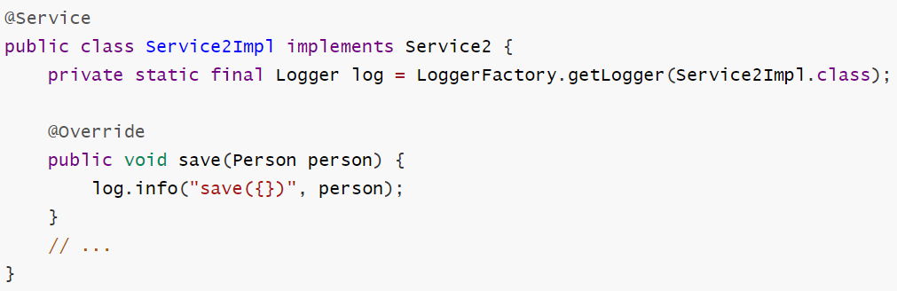
通知顺序
当有多个切面的切点都匹配目标时，多个通知方法都会被执行。
之前介绍的 pjp.proceed() 在有多个通知方法匹配时，更准确的描述应该是这样的：
如果还有下一个通知，则调用下一个通知
如果没有下一个通知，则调用目标
那么它们的执行顺序是怎样的呢？
默认按照 bean 的名称字母排序
用 @Order(数字) 加在切面类上来控制顺序
目标前的通知方法：数字小先执行
目标后的通知方法：数字小后执行

Slide 11
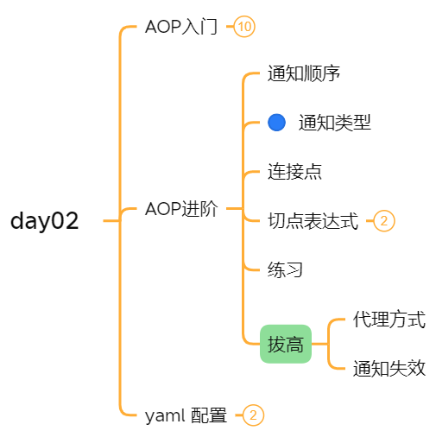
通知类型
之前介绍的是环绕通知，它是功能最为强大的通知，但除此以外还有四种通知类型
@Before - 此注解标注的通知方法在目标方法前被执行
@After - 此注解标注的通知方法在目标方法后被执行，无论是否有异常
@AfterReturning - 此注解标注的通知方法在目标方法后被执行，有异常不会执行
@AfterThrowing - 此注解标注的通知方法发生异常后执行
它们与 @Around 有一个区别是
它们不用考虑目标方法的执行
而 @Around 需要自己调用 ProceedingJoinPoint.proceed() 来让目标方法执行

Slide 12
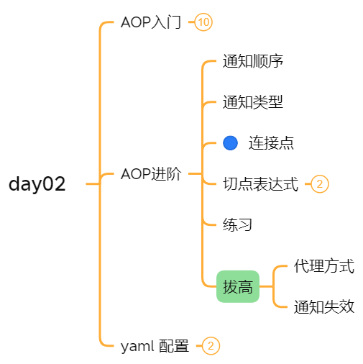
连接点
连接点概念的原始定义不是特别好理解
```
A point during the execution of a program, such as the execution of a method or the handling of an exception
```
简单理解就是【目标方法】，在Spring 中用 JoinPoint 抽象了连接点，用它可以获得方法执行时的相关信息，如方法名、方法参数类型、方法实际参数等等
对于 @Around 通知，获取连接点信息只能使用 ProceedingJoinPoint
对于其他四种通知，获取连接点信息只能使用 JoinPoint，它是 ProceedingJoinPoint 的父类型

Slide 13
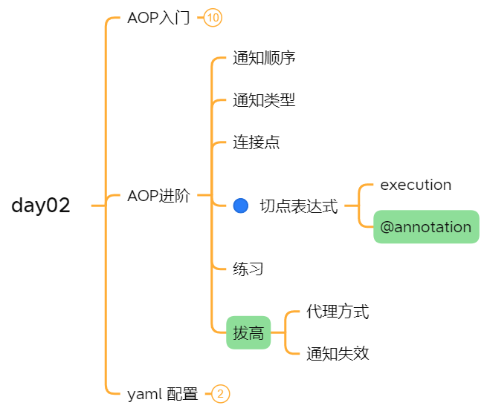
切点表达式
切点表达式用来匹配【哪些】目标方法需要应用通知，常见的切点表达式如下
execution(返回值类型 包名.类名.方法名(参数类型))
* 可以通配任意返回值类型、包名、类名、方法名、或任意类型的一个参数
.. 可以通配任意层级的包、或任意类型、任意个数的参数
包名和类名可以省略
类名写接口，可以匹配到它的实现类
@annotation() 根据方法注解匹配
args() 根据方法参数匹配

Slide 14
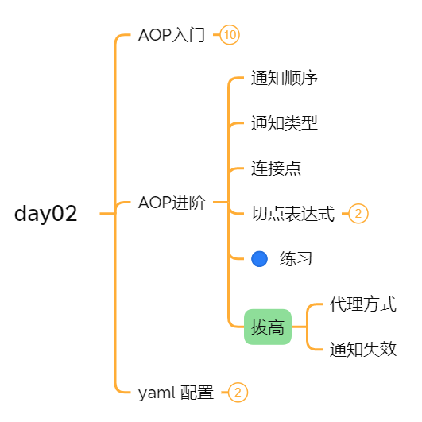
课堂练习
AOP 进阶练习
查看 com.itheima.e2 下的代码
① MyService2 中多个方法
进入 find 这个没有标注 @Tx 注解的方法，不会做增强
进入 save、update 等标注了 @Tx 注解的方法，开始事务(只需打印)
执行过程一切正常，提交事务(只需打印)
如果出现 RuntimeException，回滚事务(只需打印)
② 测试入口为 TestAop2 入口，让测试通过

Slide 15
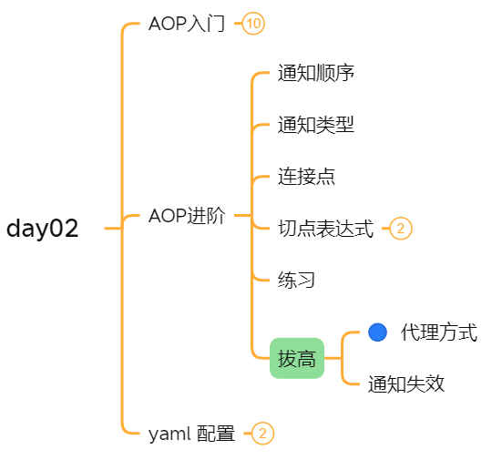
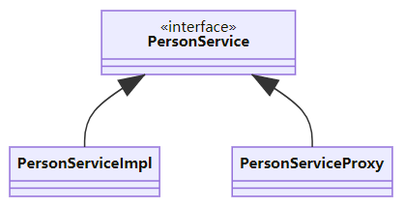
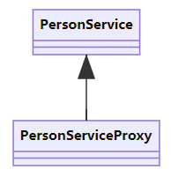
代理方式
Spring 支持两种代理方式
jdk 动态代理: 仅支持接口方式的代理
cglib 代理：支持接口方式的代理，以及子类方式的代理
使用哪一种？
springboot 默认配置 spring.aop.proxy-target-class=true
此时无论目标是否实现接口，都是采用【cglib 技术】，生成的都是子类代理
如果设置了 spring.aop.proxy-target-class=false，那么又分两种情况
如果【目标】实现了接口，Spring 会【jdk 动态代理技术】生成代理
如果【目标】没有实现接口，Spring 会采用【cglib 技术】生成代理

Slide 16
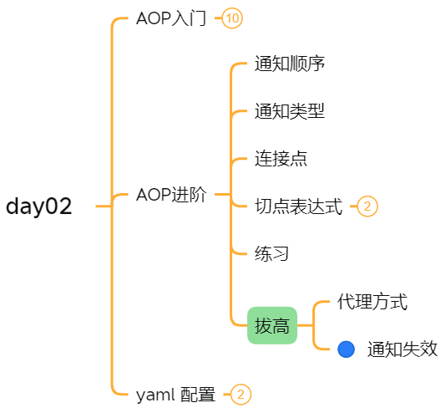
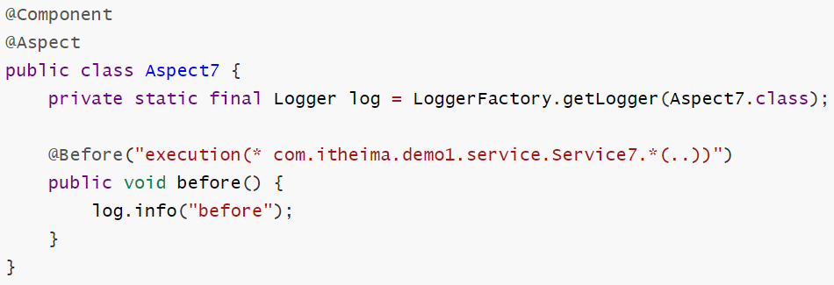
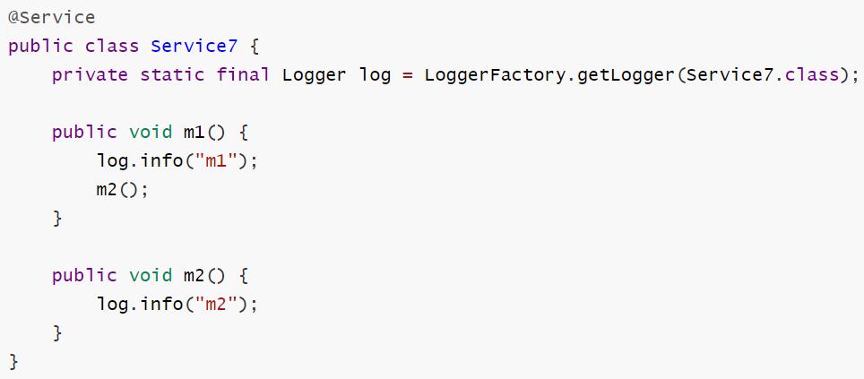
通知失效

Slide 17
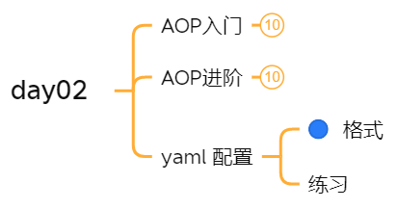
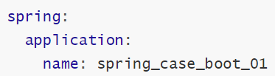
yaml 格式
Spring 除了支持 properties 的配置文件格式以外，还支持 yaml 格式的配置文件，文件名不变仍然固定为 application，后缀变成 yaml 或 yml
Properties
Yaml

Slide 18
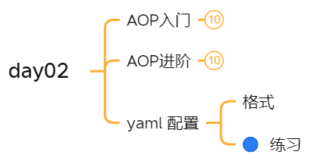
课堂练习
Yaml 练习
查看 application.yml
① 将其中的信息读入 MyConfig
可以是 @ConfigurationProperties 也可以是 @Value，随你喜欢
② 排查 application.yml 可能的错误，并更正
使得 com.itheima.Exercise2ApplicationTests.yaml 测试通过

Slide 19
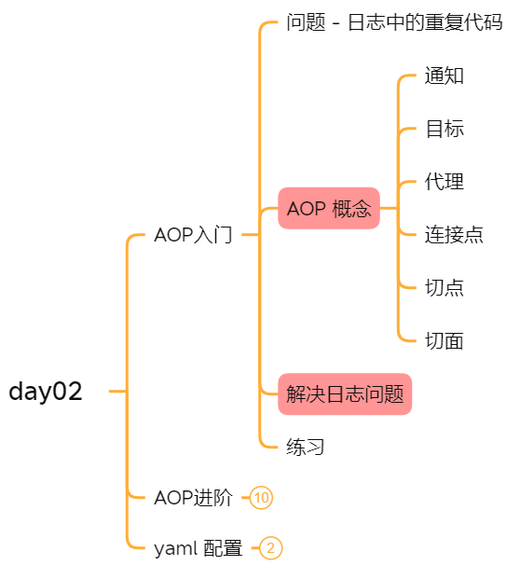
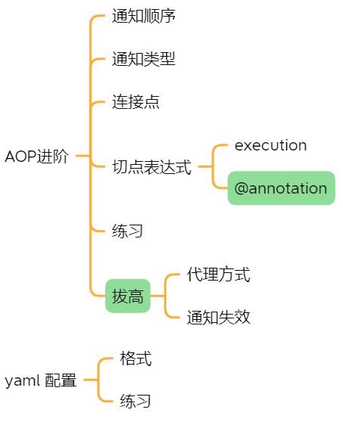
总结

Slide 20
输入章节名称
作业需求见 homework

